Slide 1
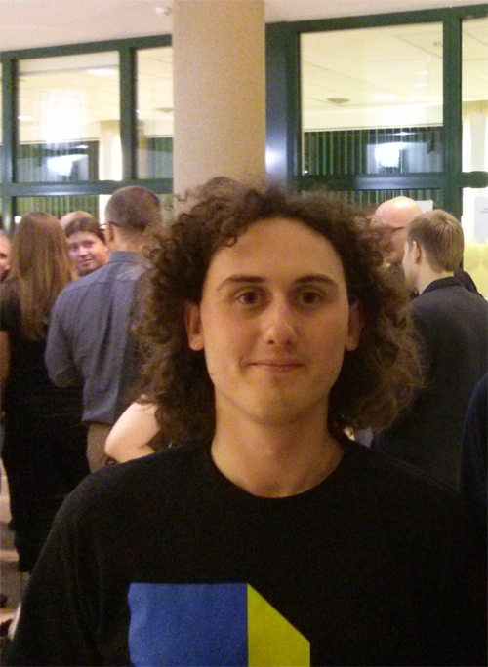
Wstęp do TDD
Paweł Sawicz
E-mail : pawel@Sawicz.eu
Github : http://github.com/pawelsawicz

Slide 2
Agenda
Co to jest unit test ?
Co to jest TDD
Red-Green-Refactor
Demo

Slide 3
Unit test – test jednostkowy
Unit test- jest to autonomiczna metoda która testuje działanie pojedynczych jednostek, np. metod lub obiektów.
Testy jednostkowe wykonują się asynchronicznie!
Przy pisaniu testów jednostkowych stosuję się zasadę 3xA (Arrange, Act, Assert)

Slide 4
Arrange, Act, Assert
Arrange (Aranżowanie) – jest to miejsce w którym przygotowujemy niezbędne komponenty, zmienne do wykonania testu.
Act (Działanie) – jest to miejsce w którym rzeczywiście wykonujemy/wywołujemy akcje którą chcemy przetestować, jeżeli chcemy testować daną metodę w tym miejscu będziemy ją wykonywać.
Assert (Sprawdzanie) – w tej sekcji sprawdzamy nasze rezultaty które zostały zwrócone przez testowaną metodę. Jeśli w tym miejscu coś się nie pokryje z przewidywaną wartością, test „nie przejdzie”

Slide 5
Test jednostkowy - Demo

Slide 6
TDD – Test-driven development
Pisania testów jako pierwszy krok przy pisaniu naszej aplikacji
Podejście Red-Green-Refactor

Slide 7
Red-Green-Refactor
Red – doprowadzamy nasz test tak aby „nie przechodził”, ale miał zaimplementowane podstawowe informacje.
Green – Doprowadzamy nasz test aby przechodził, nie liczy się w tym momencie implementacja! Na tym etapie sprawdzamy czy nasza koncepcja jest prawidłowa.
Refactor – Refaktoryzujemy naszą logikę do której został napisany test.

Slide 8
TDD - Demo

Slide 9
Źródła
http://www.youtube.com/watch?v=q5Xd1tmIgec
Art of the Unit testing – Roy Osherove
http://www.mfranc.com/tdd/tdd-commit-by-commit-string-calculator-i/
http://pl.wikipedia.org/wiki/Test_jednostkowy

